Slide 1
Анализ и отчет…
Анализ или отчет?

Slide 2
Давайте сравним!
Отчет | Линия сравнения | Анализ
 | Цель
 | Форма
 | Объем
 | Сложность написания
 | Взаимосвязь
 | Результат

Slide 3
Заглянем в Википедию
Отчёт — письменное или устное сообщение о своих действиях или о выполнении возложенного поручения, представляемое лицу или учреждению.
Анализ — метод научного познания, основанный на рассмотрении отдельных сторон свойств, составных частей объекта исследования.

Slide 4
Цифровые показатели
Задачи
Анализ

Slide 5
Виды педагогического анализа
Итоговый
Тематический
Параметри-ческий

Slide 6
Структурно-функциональный анализ (по Конаржевскому Ю.А.)
Аспекты анализа | Цель
Структур-ный | Выяснить внутреннюю организацию системы, определить способ, характер связи элементов и ее составляющих. Выделить и изучить системообразующие связи. Изучение структуры предполагает изучение функциональных связей элементов.
Функци-ональный | Раскрыть механизм внутреннего функционирования системы, взаимодействия ее элементов, показать взаимодействие системы с внешней средой, выяснить, каким образом в результате взаимодействия элементов у системы появляется новый интегративный результат.
Деятель-ностный | Определить структуру: мотив – цель – задачи – содержание – формы – методы – результаты.
Морфоло-гический | Найти ответы на вопросы: «Из каких элементов, подсистем, блоков образована система, подвергаемая анализу? Что они собой представляют? Оптимален ли их набор?»
Генетичес-кий | Исследовать происхождение системы, процесс формирования и развития. все аспекты анализа выступают в органическом единстве.

Slide 7
SWOT-анализ
 |  | Внешние факторы
 |  | Возможности | Угрозы
Внутренние ресурсы | Сильные стороны | «СиВ» | «СиУ»
 | Слабые стороны | «СлВ» | «СлУ»

Slide 8
Системный анализ
Уяснить проблему, подлежащую анализу.
Принять анализируемый объект как систему.
Сформулировать цель анализа.
Выделить элементы системы.
Дать качественную и количественную характеристику элементам.
Вычленить системообразующие связи.
Проанализировать и оценить способ связи, характер связи элементов системы.
Дать характеристику иерархическим и субординационным связям системы.
Охарактеризовать функции и функциональные связи элементов.
Проанализировать связи системы с внешней средой.
Охарактеризовать интегративный результат функционирования системы.
Сравнить исходное и конечное состояние системы. Показать пути формирования конечного результата ее функционирования.

Slide 9
Параметрический анализ
направлен на изучение регулярно поступающей информации о ходе и результатах образовательного процесса, выявление причин, нарушающих его. Это не просто констатация фактов, а их сравнение, обобщение, поиск причин их возникновения и прогнозирование возможных последствий.

Slide 10
Тематический анализ
направлен на изучение более устойчивых, повторяющихся зависимостей, тенденций в ходе и результатах педагогического процесса. Этот вид педагогического анализа позволяет сосредоточиться на изучении и выявлении особенностей проявления тех или иных сторон педагогического процесса, определить их взаимодействие с другими сторонами, компонентами и системой в целом.

Slide 11
Итоговый анализ
охватывает более значительные временные, пространственные или содержательные рамки. Информация для итогового анализа складывается из данных параметрического и тематического анализа.

Slide 12
Педагогический анализ
Итоговый
Тематический
Параметри-ческий

Slide 13
Алгоритм анализа работы
1. Сравнить показатели
2. Объяснить причину роста или уменьшения
3. Выполнение задач
4. Удачи
5. Огорчения
6. Задачи на следующий год

Slide 14
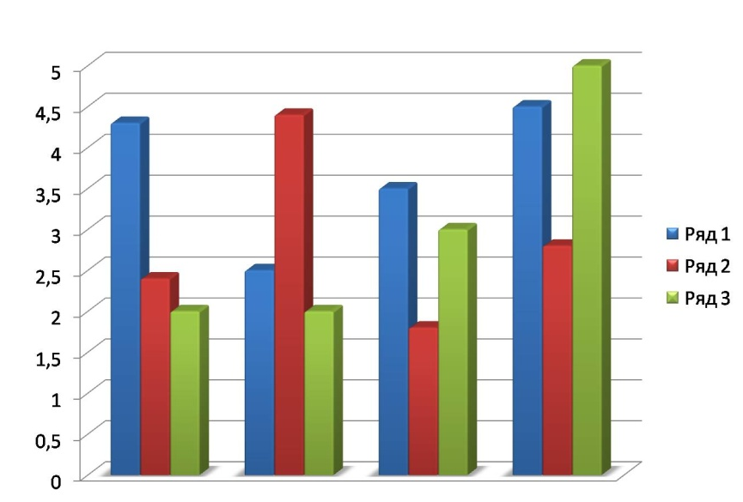
Система мониторинга
Notes:
Наше состояние во время написания анализа…

Slide 15
Проведение итогового анализа, его объективность, глубина, перспективность подготавливают работу над планом нового учебного года.

